Slide 1
Religión
Segundo básico 2020
Dios nos quiere y nos cuida
Resumen de la unidad

Slide 2
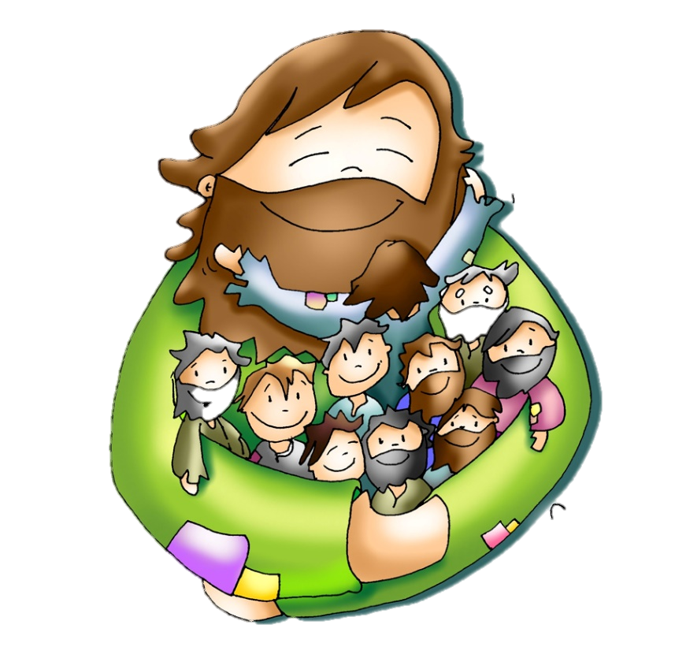
Durante esta unidad hemos aprendido cómo Jesús nos cuida y nos enseña a hacer lo mismo con quienes nos rodean
Objetivo: Aplicar en nuestra vida diaria las enseñanzas de Jesús, valorando cómo Él nos quiere y nos cuida a todos.

Slide 3
A través de la parábola del buen pastor, que es una historia inventada por Jesús que no pasó de verdad, Él quería que, a través de ella comprendiéramos que nos quiere mucho y que siempre nos cuida.

Slide 4
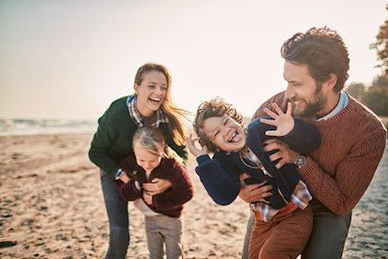
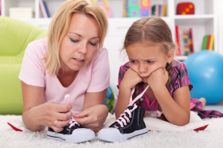
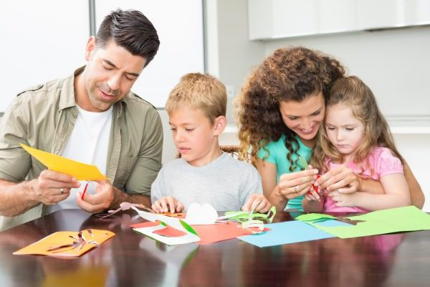
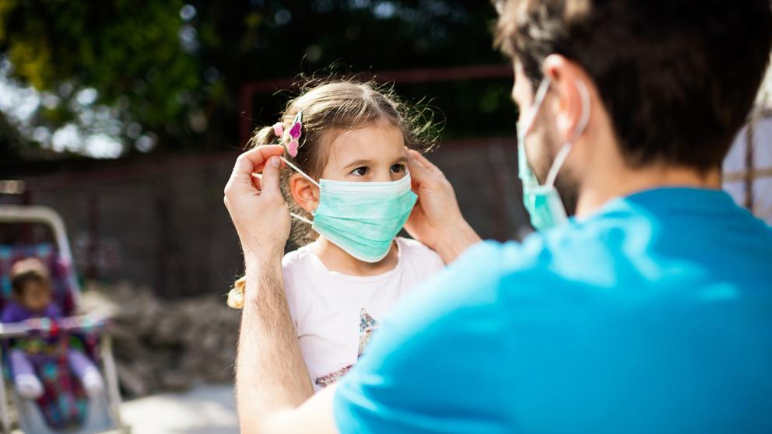
¿Recuerdas a través de quiénes nos cuida siempre?
Observa las imágenes

Slide 5
A través de nuestros padres y las personas que nos quieren, Dios nos cuida, protege, anima, enseña y nos acompaña

Slide 6
¡Nosotros estamos invitados a hacer lo mismo por los demás, dando amor a todos los que nos rodean!

